Slide 1
第6章 Python数据科学库
《Python 与数据科学》

Slide 2

提纲
6.1 科学计算Numpy和Scipy
6.2 数据分析Pandas
6.3 数据挖掘sklearn
6.4 绘图库Matplotlib

Slide 3
6.1 科学计算numpy和scipy
Python中用list保存一组值，可以当做数组使用，不过list的元素可以是任何对象，保存的是对象的指针，用list数值计算显然浪费内存和CPU计算时间。
Python还提供了一个array模块，array对象和列表不同，它直接保存数值，和C语言的一维数组类似，但它不支持多维，也没有各种运算函数，因此不适合数值计算。
NumPy的诞生弥补了这些不足，NumPy提供了两种基本的对象：ndarray(N-dimensional array object)和 ufunc(universal function object)。
ndarray(下文统称为数组)是存储单一数据类型的多维数组
而ufunc则是能够对数组进行处理的函数。
Scipy是在NumPy库的基础上增加了众多的数学、科学以及工程计算中常用的库函数。

Slide 4
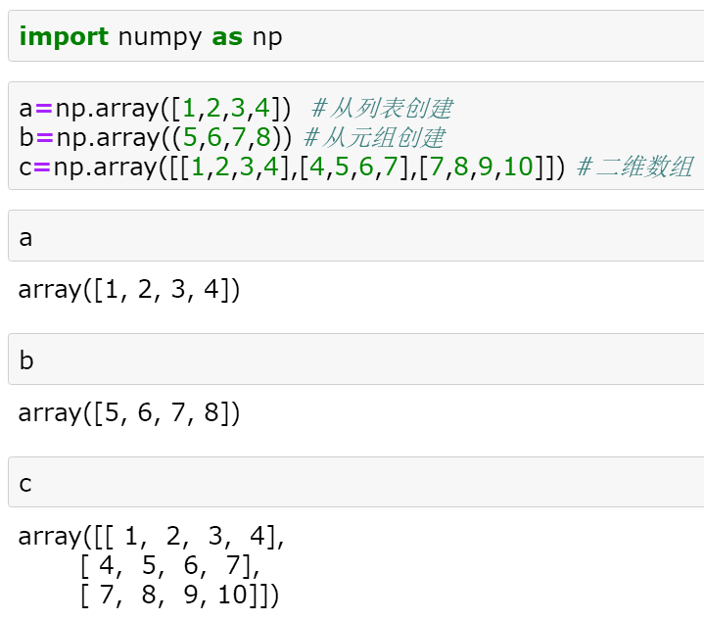
6.1-1 numpy的ndarray对象创建
数值计算库的导入
import numpy as np
ndarray实例
通过传递Python的列表、元组等序列对象可以创建数组；如果传递的是多层嵌套的序列，将创建多维数组(例中的变量c)。

Slide 5
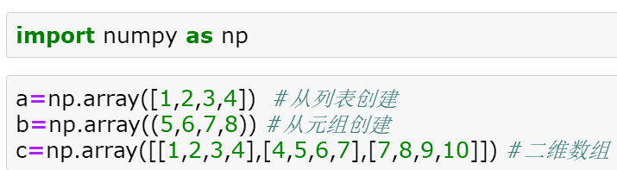
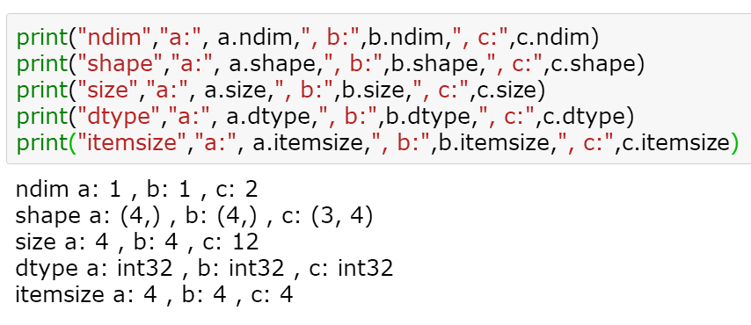
6.1-1 numpy的ndarray对象创建
属性 | 说明
.ndim | 秩，即轴的数量或维度的数量
.shape | ndarray对象的尺度，对于矩阵，n行m列
.size | ndarray对象元素的个数，相当于.shape中n*m的值
.dtype | ndarray对象的元素类型
.itemsize | ndarray对象中每个元素的大小，以字节为单位
ndarray实例的属性
数组的大小可以通过其shape属性获得,还可以通过修改数组的shape属性，在保持数组元素个数不变的情况下，改变数组每个轴的长度。

Slide 6
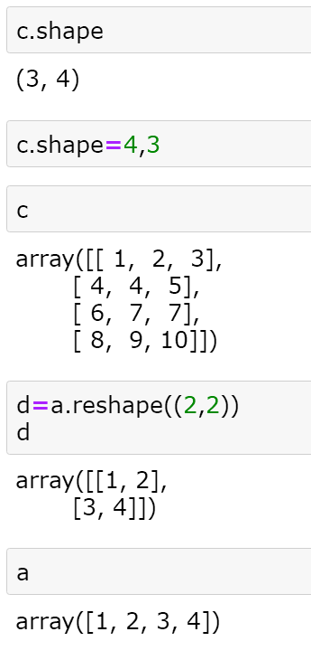
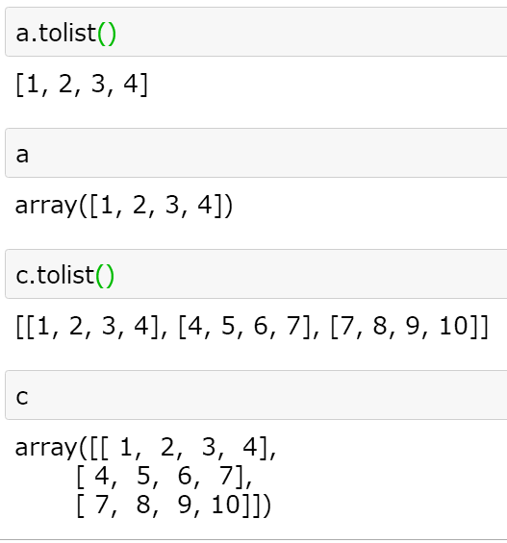
6.1-1 numpy的ndarray对象创建
ndarray实例的方法
tolist方法: 将数组变回list，但原数组不变
reshape方法：创建一个新尺寸数组，原数组的shape保持不变。

Slide 7
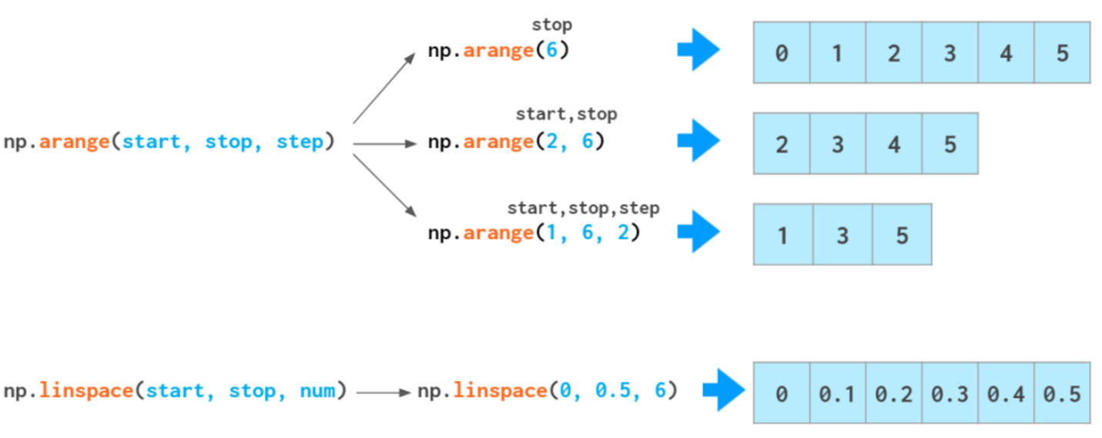
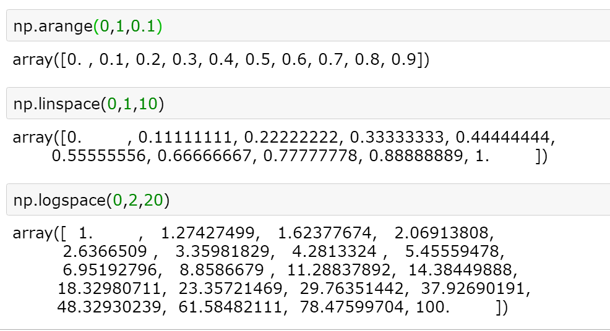
6.1-1 numpy的ndarray对象创建
创建数组
通过人工输入数据创建数组，显然效率不高。因此NumPy提供了很多专门用来创建数组的函数。
arange函数类似于python的range函数，通过指定开始值、终值和步长来创建一维数组，注意数组不包括终值。
linspace函数通过指定开始值、终值和元素个数来创建一维数组，可以通过endpoint关键字指定是否包括终值，缺省设置是包括终值。
logspace函数和linspace类似，不过它创建等比数列。

Slide 8
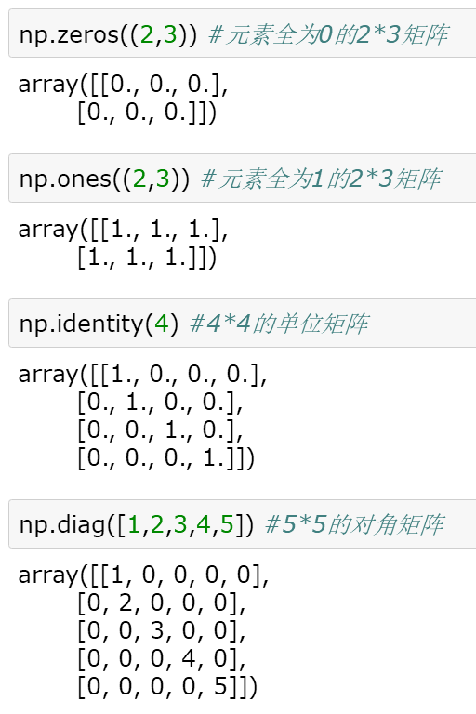
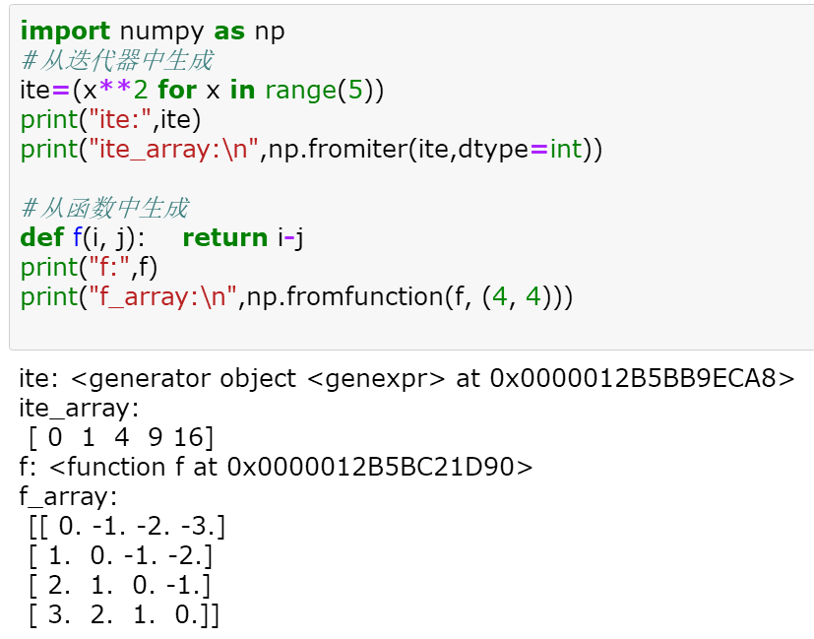
6.1-1 numpy的ndarray对象创建
创建特定数组
zeros()、ones()、identity()、empty()可以创建指定形状和类型的数组；diag() 创建对角线为指定元素的二维数组
此外，使用fromiter、frombuffer、 fromstring、 fromfile、fromfunction等函数可以从字节序列、文件创建数组。

Slide 9
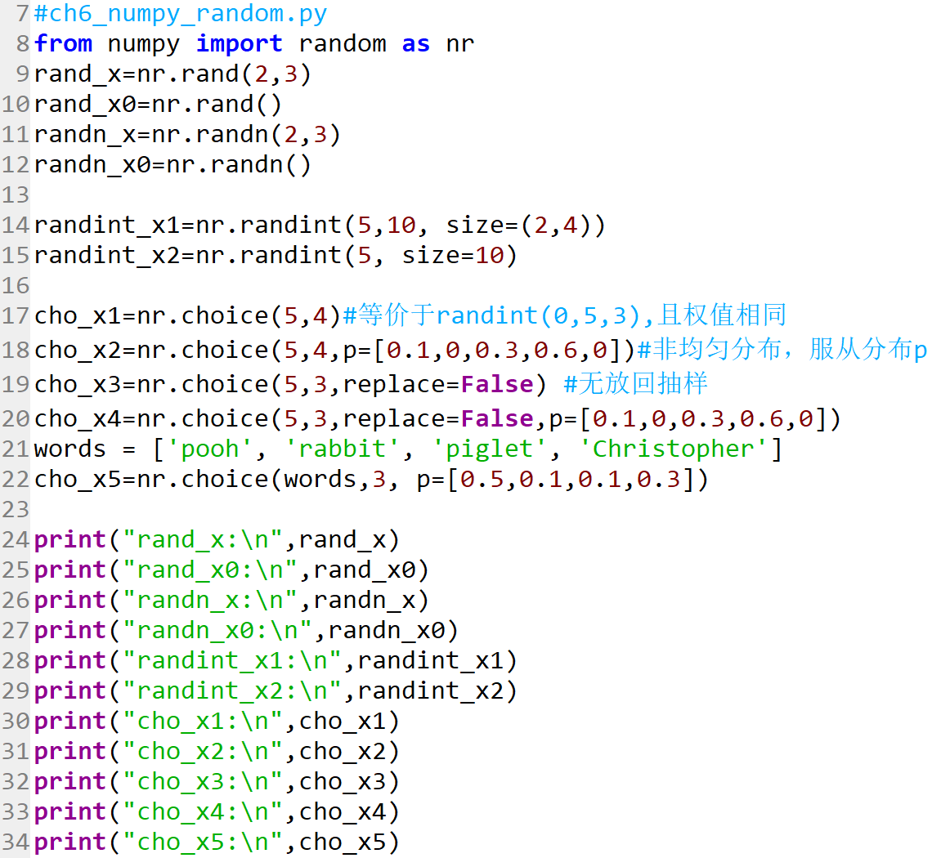
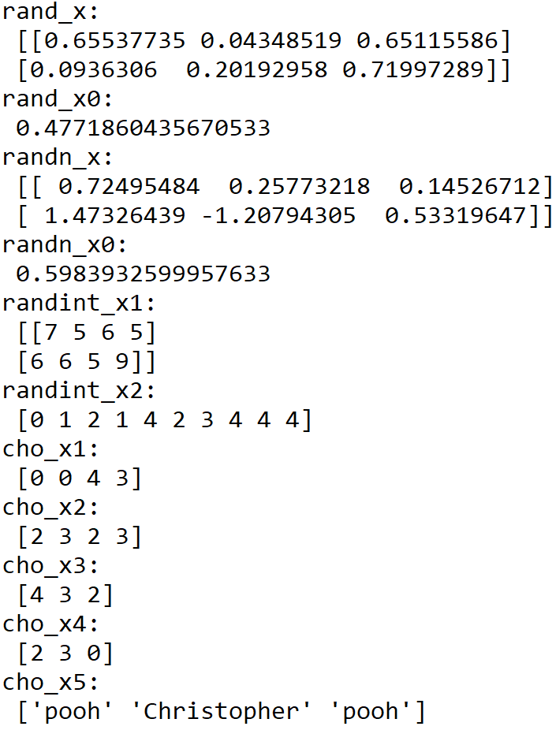
6.1-1 numpy的ndarray对象创建
np.random模块(随机抽样)
1. 简单的随机数据生成函数
某次运行结果：
函数 | 功能说明
rand(d0, d1, ..., dn) | 返回给定形状的0~1随机值样本
randn(d0, d1, ..., dn) | 返回给定形状且服从标准正态分布的随机值样本
randint(low[, high, size]) | 返回随机的整数，位于半开区间 [low, high)
random_integers(low[, high, size]) | 返回随机的整数，位于闭区间 [low, high]
random_sample([size]) | 返回随机的浮点数，在半开区间 [0.0, 1.0)
random([size]) | 返回随机的浮点数，在半开区间 [0.0, 1.0)
ranf([size]) | 返回随机的浮点数，在半开区间 [0.0, 1.0)
sample([size]) | 返回随机的浮点数，在半开区间 [0.0, 1.0)
choice(a[, size, replace, p]) | 生成一个随机样本，从一个给定的一维数组
bytes(length) | 返回随机字节

Slide 10
6.1-1 numpy的ndarray对象创建
np.random模块(随机抽样)
2. 排列
函数 | 功能说明
shuffle(x) | 现场修改序列，改变自身内容。 >>> arr = np.arange(10) >>> np.random.shuffle(arr) >>> arr [1 7 5 2 9 4 3 6 0 8]
permutation(x) | 返回一个随机排列 >>> np.random.permutation(10) array([1, 7, 4, 3, 0, 9, 2, 5, 8, 6]) >>> np.random.permutation([1, 4, 9, 12, 15]) array([15, 1, 9, 4, 12])

Slide 11
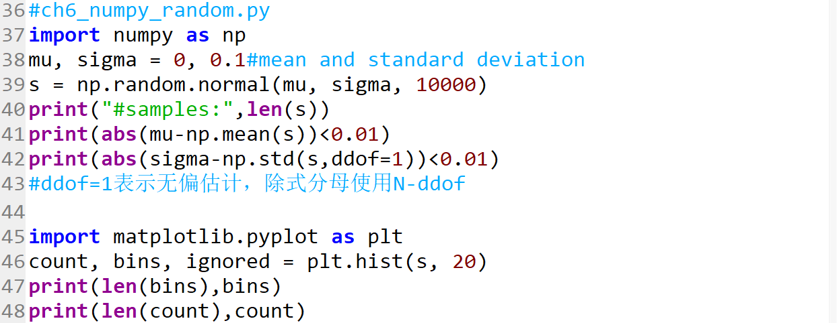
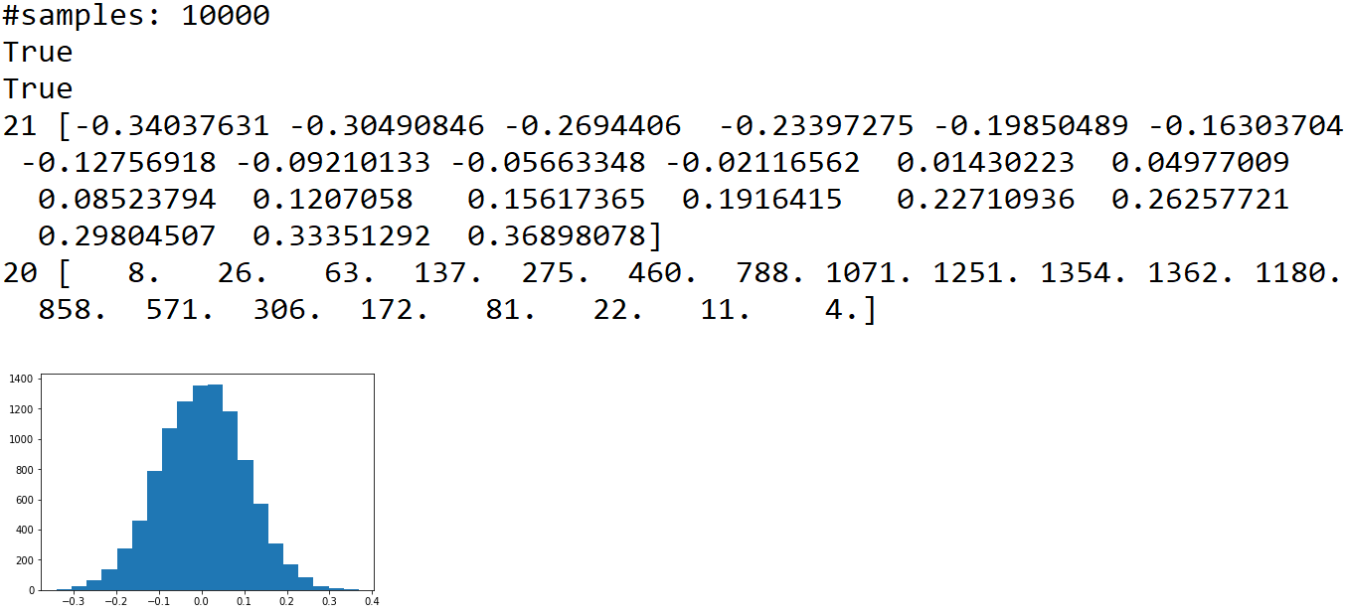
6.1-1 numpy的ndarray对象创建
np.random模块(随机抽样)
3.概率分布
函数 | 功能说明
normal([loc, scale, size]) | 正态(高斯)分布
poisson([lam, size]) | 泊松分布
uniform([low, high, size]) | 均匀分布
binomial(n, p[, size]) | 二项分布
chisquare(df[, size]) | 卡方分布
exponential([scale, size]) | 指数分布
geometric(p[, size]) | 几何分布
某次运行结果：

Slide 12
6.1-2 数组元素索引
元素访问/索引方法
1.使用下标
与python列表序列有所不同，通过下标范围获取的新数组是原始数组的一个视图，与原始数组共享数据空间。
2.使用整数序列
使用整数序列中的每个元素作为下标，而整数序列可以是列表或者数组。获得的数组不与原始数组共享空间。
3.使用布尔数组
当使用布尔数组b作为下标存取数组x中的元素时，将收集数组x中所有在数组b中对应下标为True的元素。
使用布尔数组作为下标获得的数组不和原始数组共享数据空间，注意这种方式只对应于布尔数组，不能使用布尔列表。

Slide 13
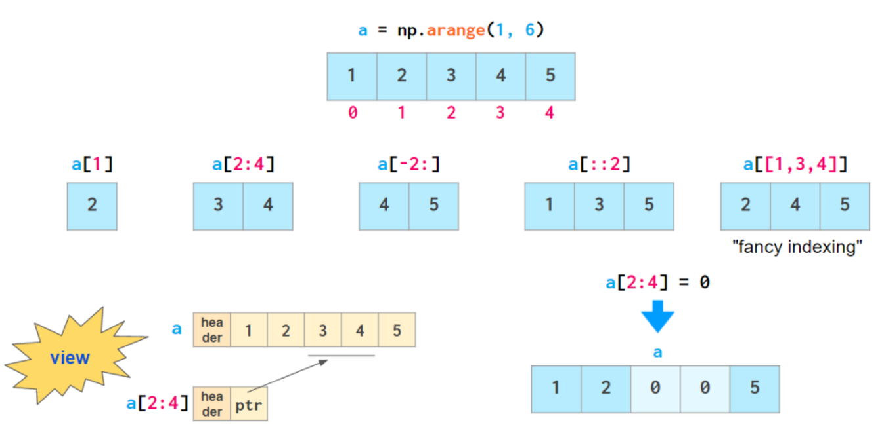
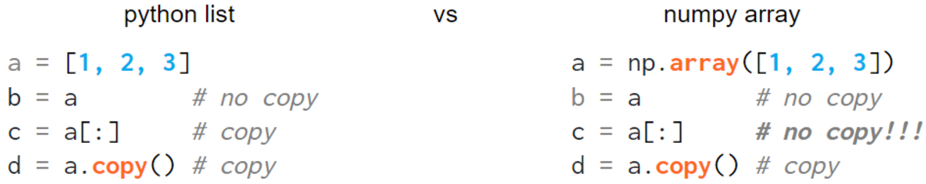
6.1-2 数组元素索引
元素访问：一维数组（下标或整数序列）
下图中下标或切片方式的索引均为view，与原数组共享数据空间。

Slide 14
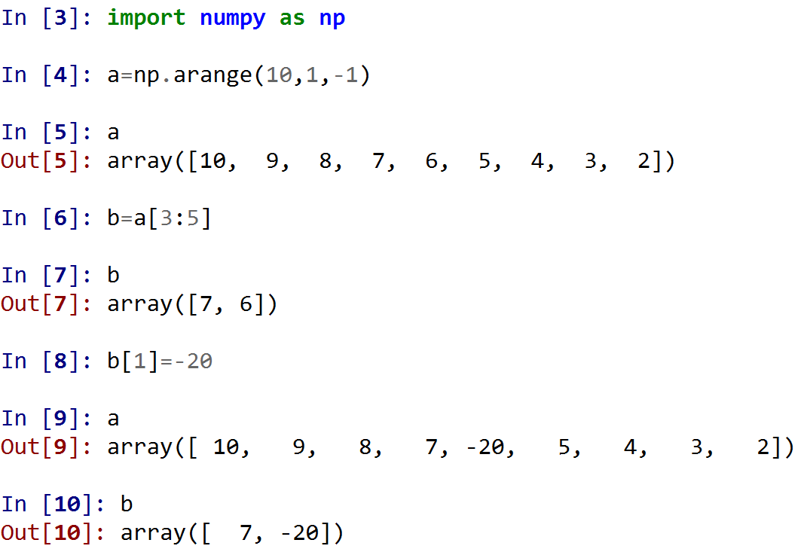
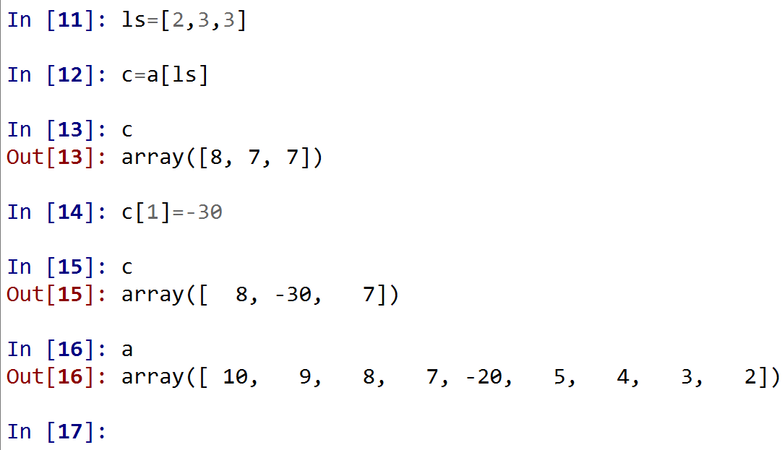
6.1-2 数组元素索引
元素访问：一维数组例子

Slide 15
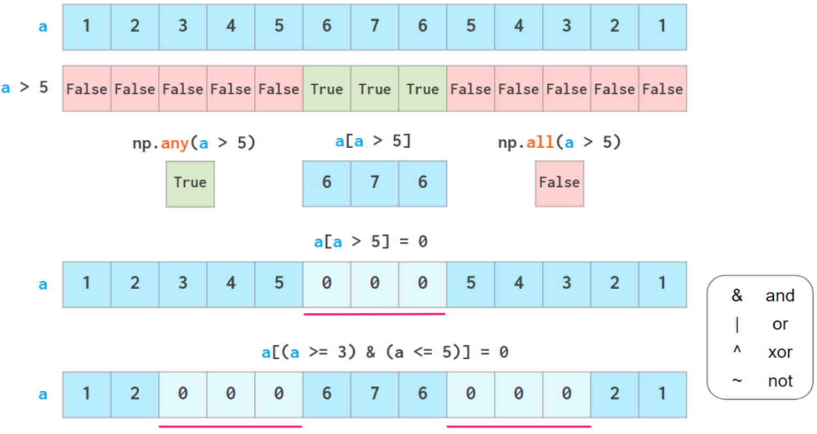
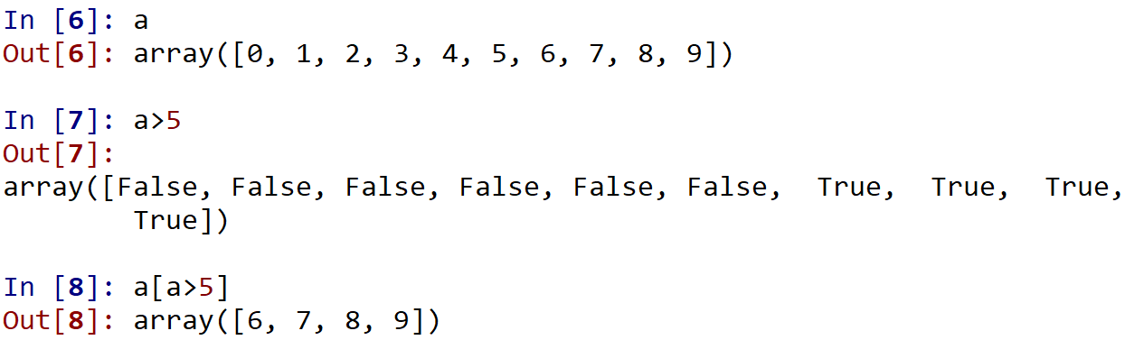
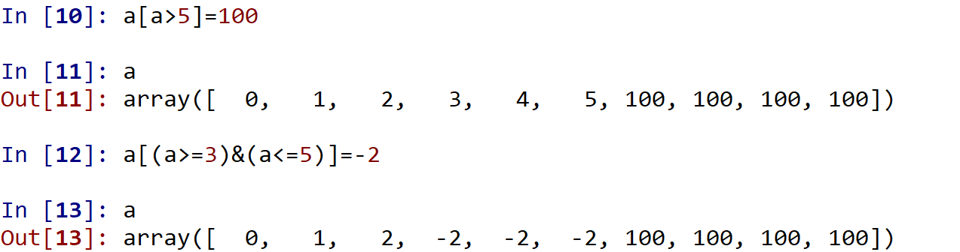
6.1-2 数组元素索引
元素访问：一维数组（布尔索引：不共享数据空间）

Slide 16
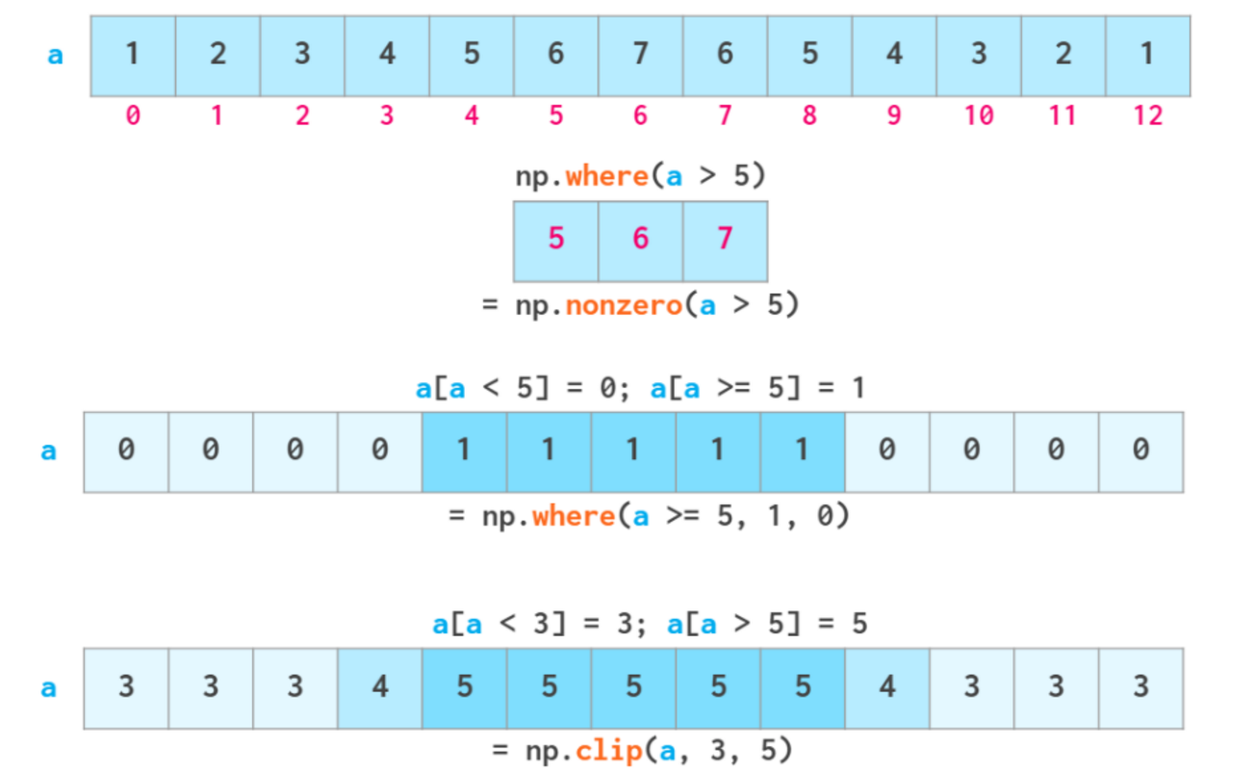
6.1-2 数组元素索引
元素访问：一维数组（布尔索引）
也可以通过函数np.where()和np.clip()来改变数组元素的取值

Slide 17
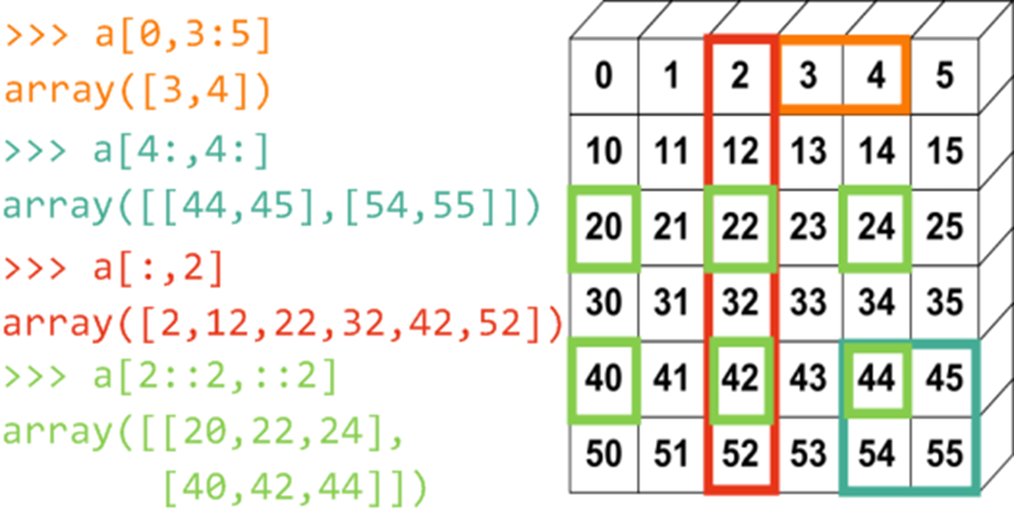
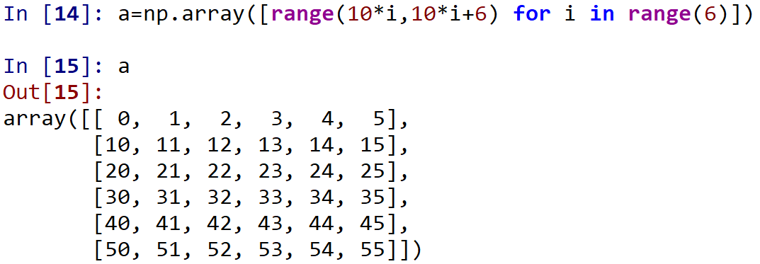
6.1-2 数组元素索引
元素访问：二维数组
与一维数组类似，但下标需多个维度来表示。 下图中a为一个6*6的二维数组，用颜色区分各个下标以及其对应的选择区域。
Notes:
a=np.array([range(10*i,10*i+6) for i in range(6)])

Slide 18
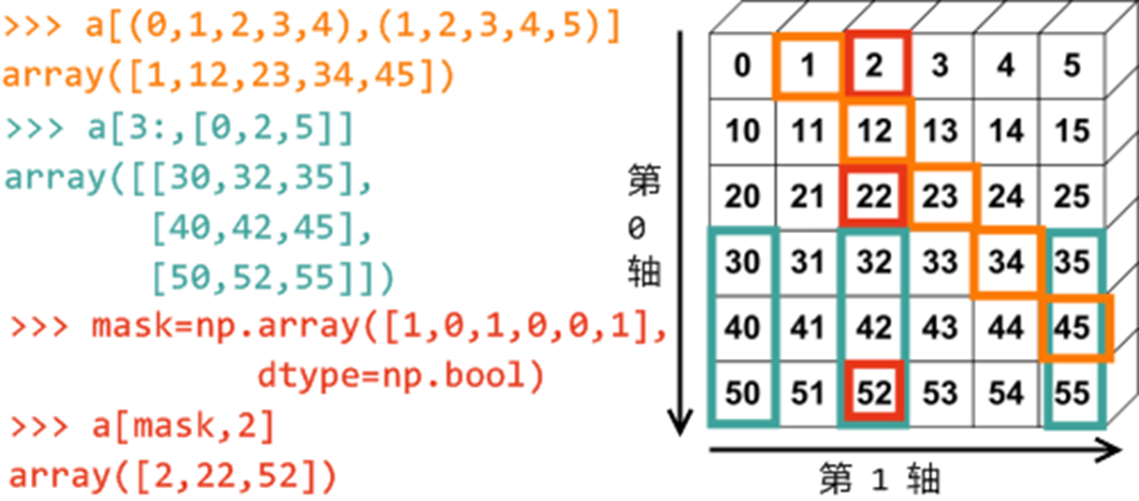
6.1-2 数组元素索引
元素访问：二维数组
多维数组可以使用整数序列和布尔数组进行存取。
a[(0,1,2,3,4),(1,2,3,4,5)] : 用于存取数组的下标仍然是一个有两个元素的组元，组元中的每个元素都是整数序列，分别对应数组的第0轴和第1轴。从两个序列的对应位置取出两个整数组成下标： a[0,1], a[1,2], ..., a[4,5]。
a[3:, [0, 2, 5]] : 下标中的第0轴是一个范围，它选取第3行之后的所有行；第1轴是整数序列，它选取第0, 2, 5三列。
a[mask, 2] : 下标的第0轴是一个布尔数组，它选取第0，2，5行；第1轴是一个整数，选取第2列。

Slide 19
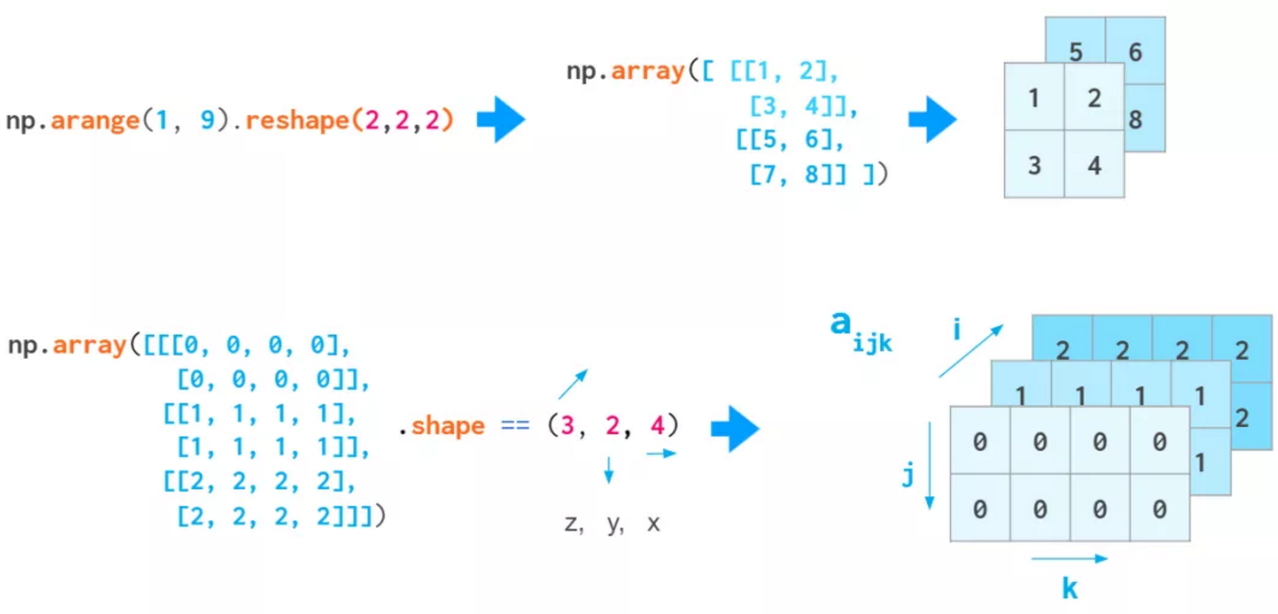
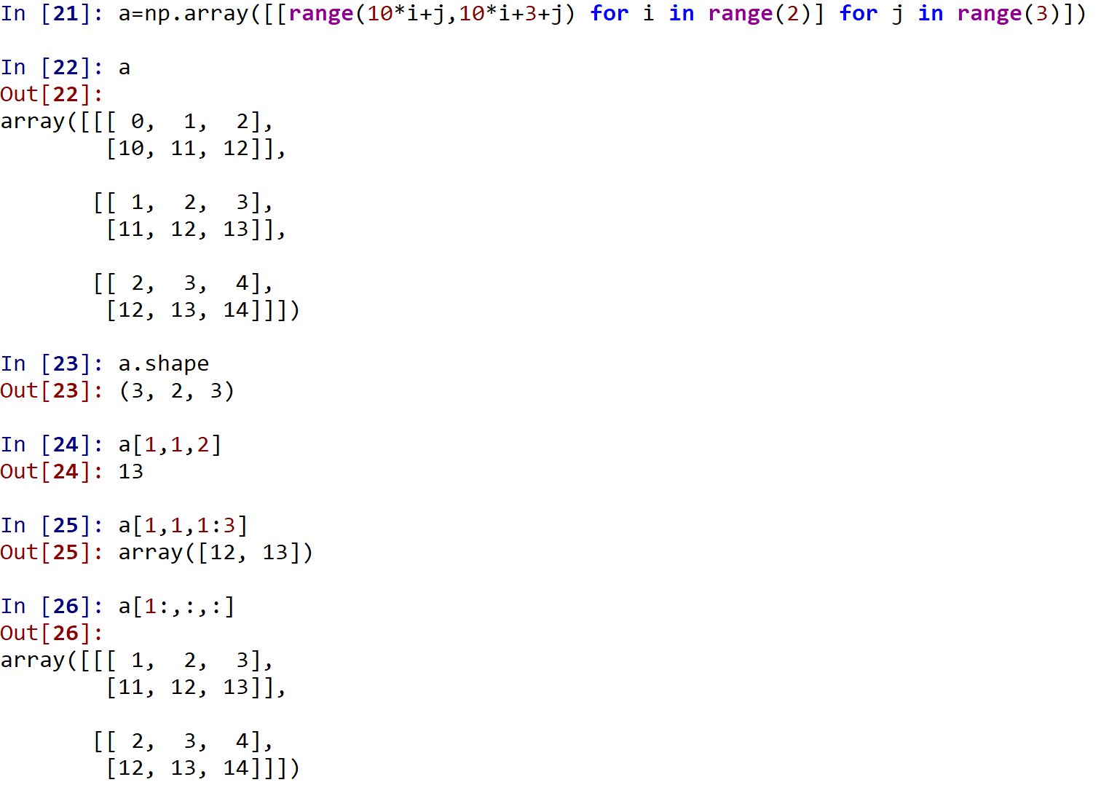
6.1-2 数组元素索引
元素访问：高维数组
对于更高维的数组，只需记住，第一个索引是平面的编号，然后才是在该平面上的移动。

Slide 20
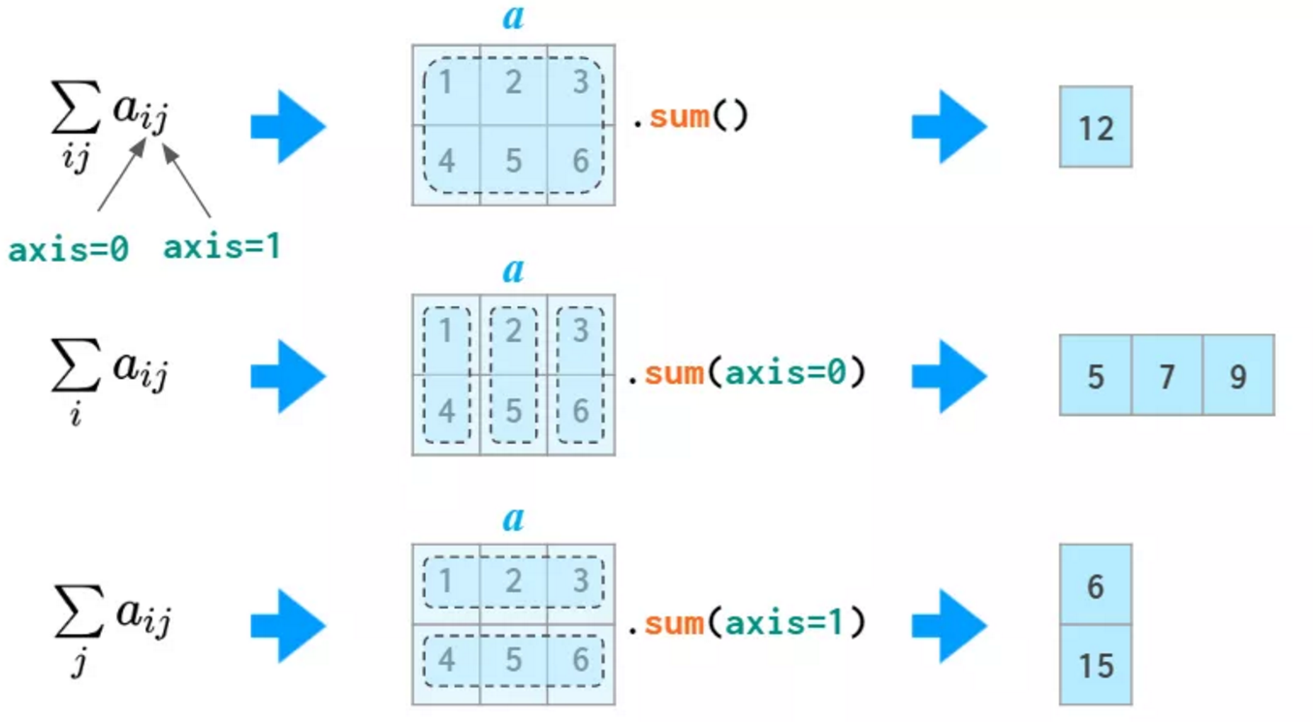
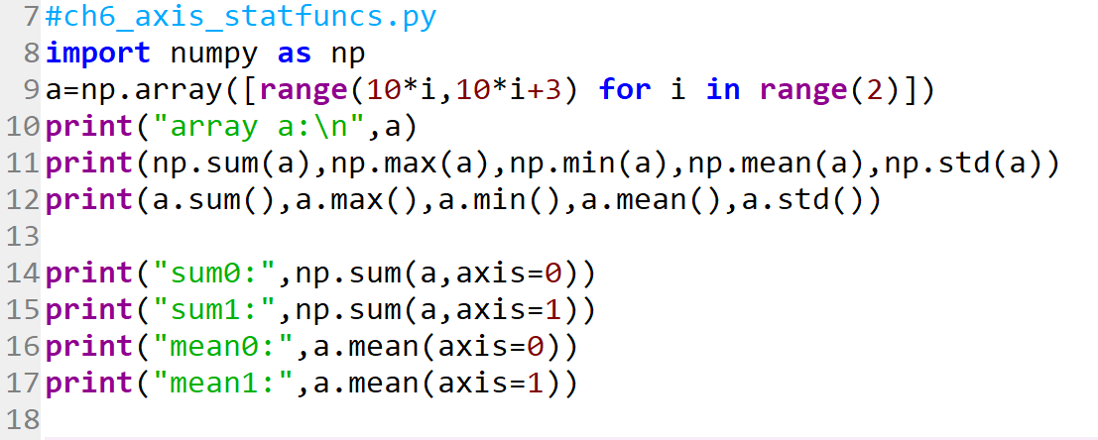
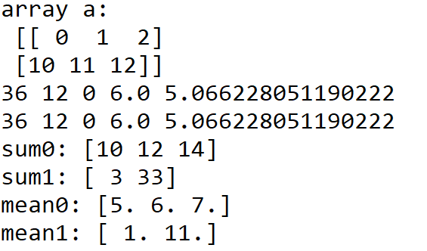
6.1-2 数组元素索引
axis参数
在许多操作（例如求和np.sum()、最大值np.max()、最小值np.min()、平均值np.mean()、标准差np.std()等）中，我们需要告诉NumPy是否要跨行或跨列进行操作。
为使用任意维数的通用表示法，NumPy引入axis的概念：axis参数实际上指定索引序：第一个索引是axis=0，第二个索引是axis=1

Slide 21
6.1-3 numpy的ufunc运算
ufunc运算简介
ufunc是universal function的缩写，它是一种能对数组的每个元素进行操作的函数。
NumPy内置的许多ufunc函数都是在C语言级别实现的，因此它们的计算速度非常快。
自定义ufunc函数
通过组合标准的ufunc函数的调用，可以实现各种算式的数组计算。不过有些时候这种算式不易编写，而针对每个元素的计算函数却很容易用Python实现，这时可以用frompyfunc函数将一个计算单个元素的函数转换成ufunc函数。这样就可以方便地用所产生的ufunc函数对数组进行计算了。

Slide 22
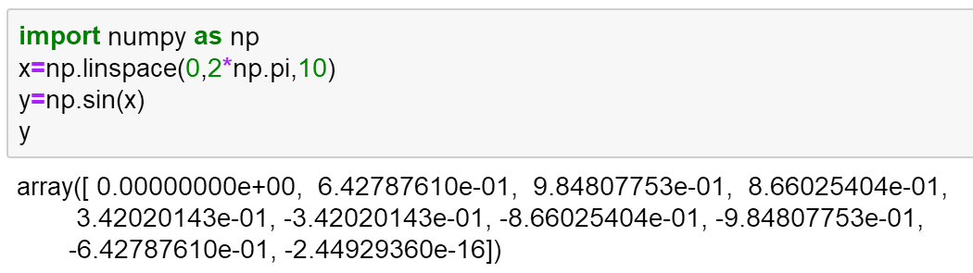
6.1-3 numpy的ufunc运算
NumPy内置的许多ufunc函数都是在C语言级别实现的，它们的计算速度非常快，例子：
以上例子说明
先用linspace产生一个从0到2*PI的等距离的10个数，然后将其传递给sin函数。
由于np.sin是一个ufunc函数，因此它对x中的每个元素求正弦值，然后将结果返回，并且赋值给y。
计算之后x中的值并没有改变，而是新创建了一个数组保存结果。

Slide 23
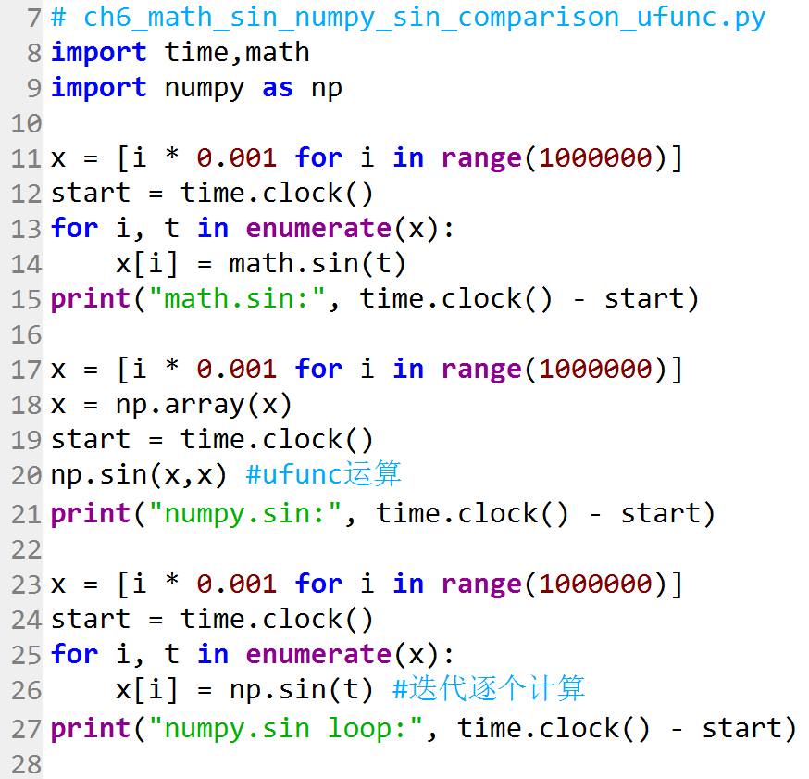
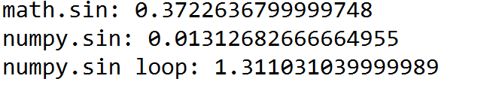
6.1-3 numpy的ufunc运算
ufunc运算的优势在哪里？
在我的电脑上计算100万次正弦值，numpy.sin比math.sin快30倍左右。
然而，对单个数的计算math.sin则比numpy.sin快得多。请注意numpy.sin的计算速度只有math.sin的1/5。
这是因为，numpy.sin为了同时支持数组和单个值的计算，其C语言的内部实现要比math.sin复杂很多。此外，返回值类型有所不同，math.sin返回Python的标准float类型，而numpy.sin则返回一个numpy.float64类型。

Slide 24
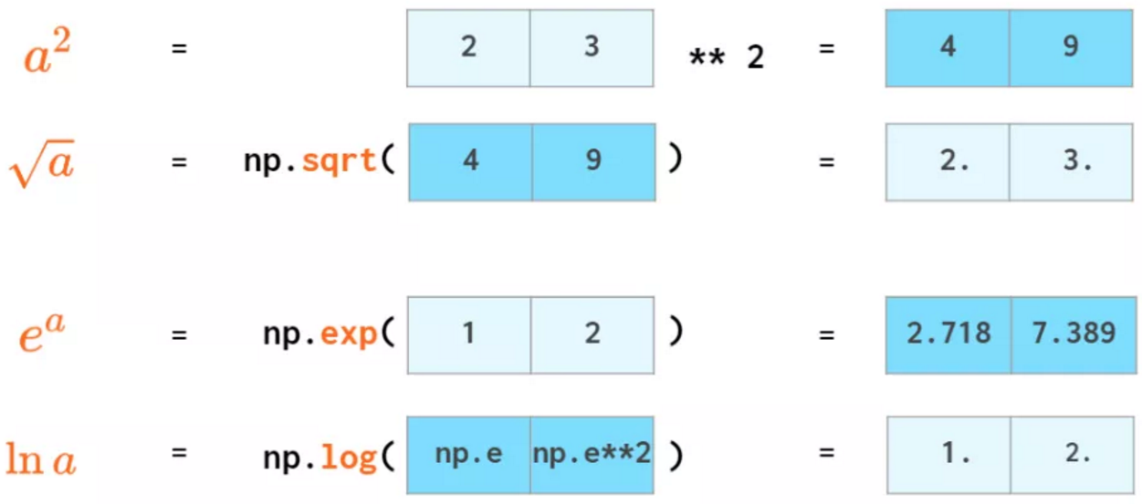
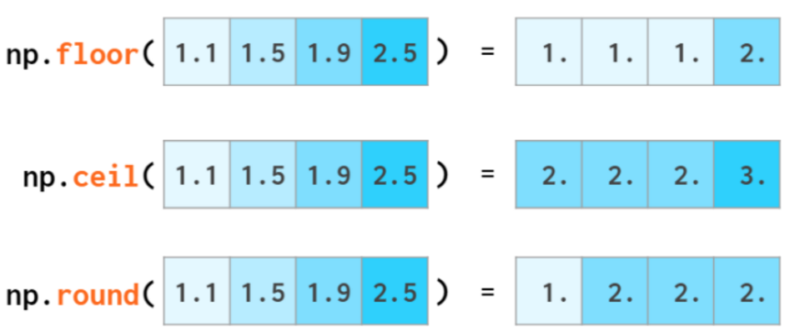
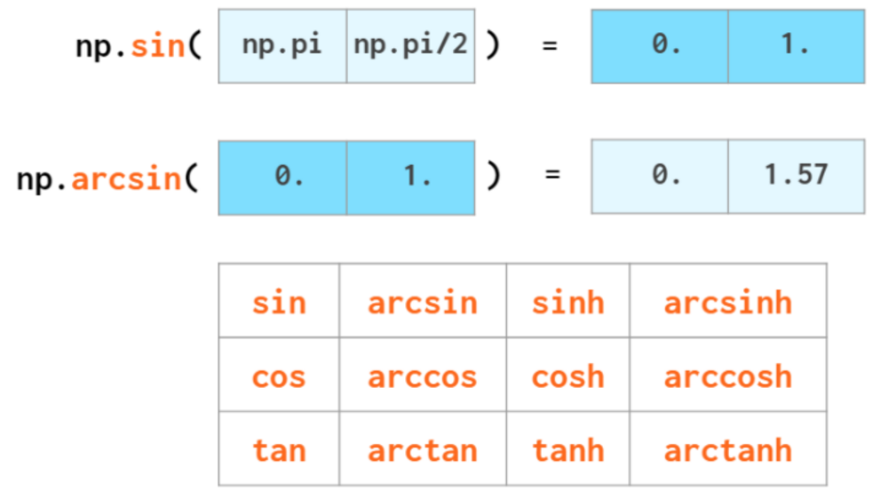
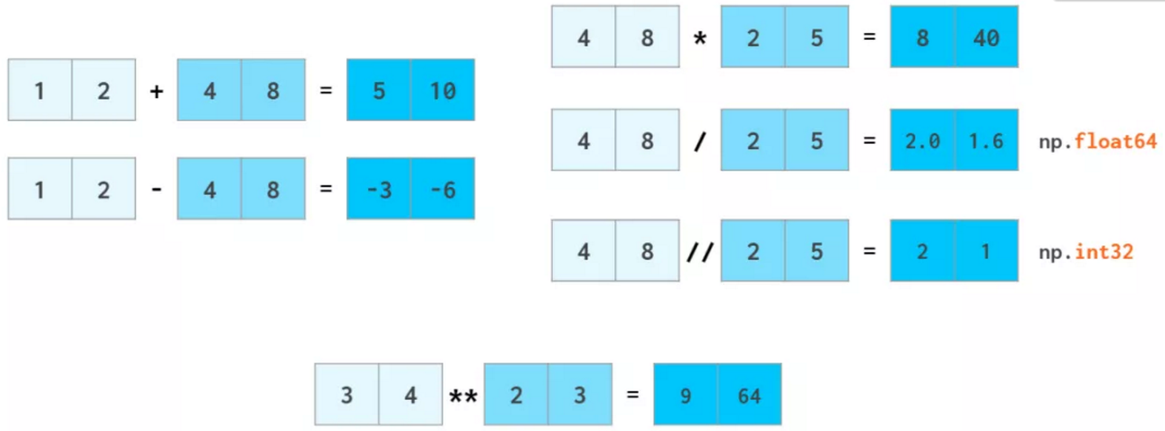
6.1-3 numpy的ufunc运算
Numpy提供大量的ufunc函数运算
三角函数
加、减、乘、除

Slide 25
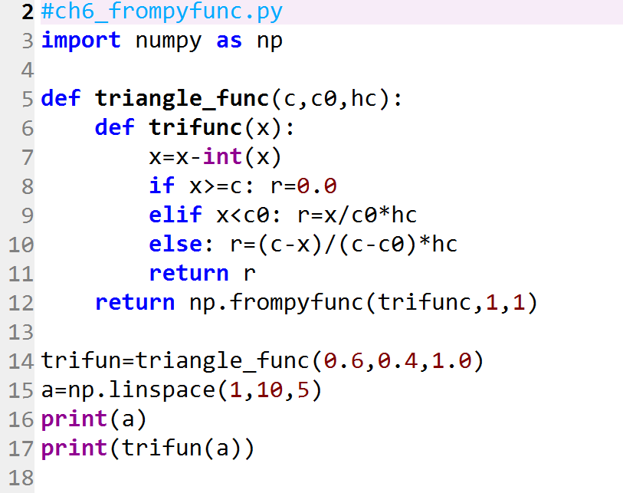
6.1-3 numpy的ufunc运算
自定义ufunc函数
格式: frompyfunc(func,nin,nout) 其中，ufunc是计算单个元素的函数,nin是输入参数的个数，nout是func返回值的个数。例：
另外，也可以通过vectorize( )函数实现，请自行查阅相关资料。
返回一个ufunc函数

Slide 26
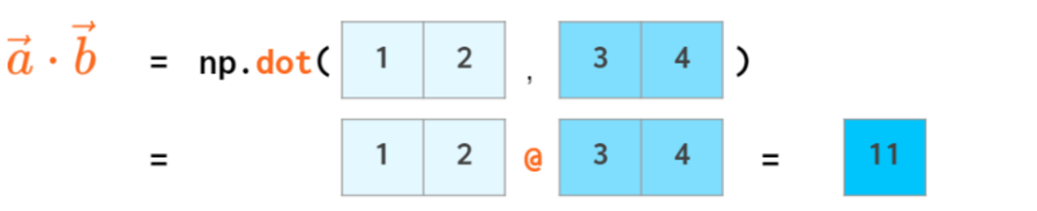
6.1-4 向量与矩阵运算
线性代数中的向量与矩阵运算
NumPy中同时存在ndarray和matrix对象。
利用ndarray对象可以实现向量与矩阵运算，不再推荐使用matrix对象。
向量表示为一维数组
向量的点乘(内积)：
向量的叉乘（外积）：

Slide 27
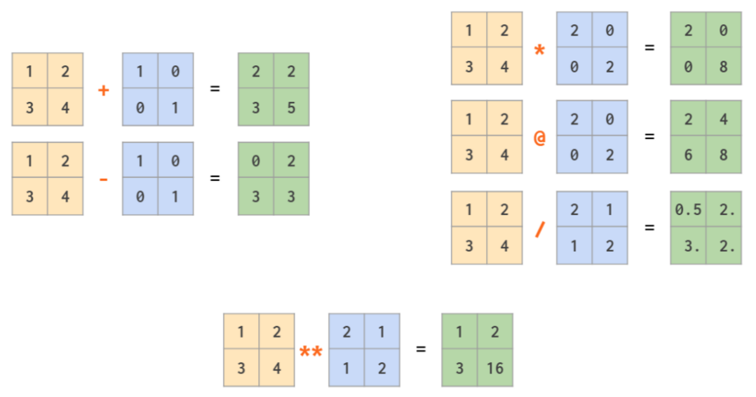
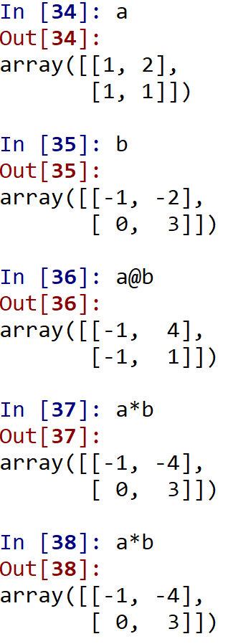
6.1-4 向量与矩阵运算
矩阵表示为二维数组
基本矩阵运算（+，-，*，/，//和**，以及矩阵乘积@）

Slide 28
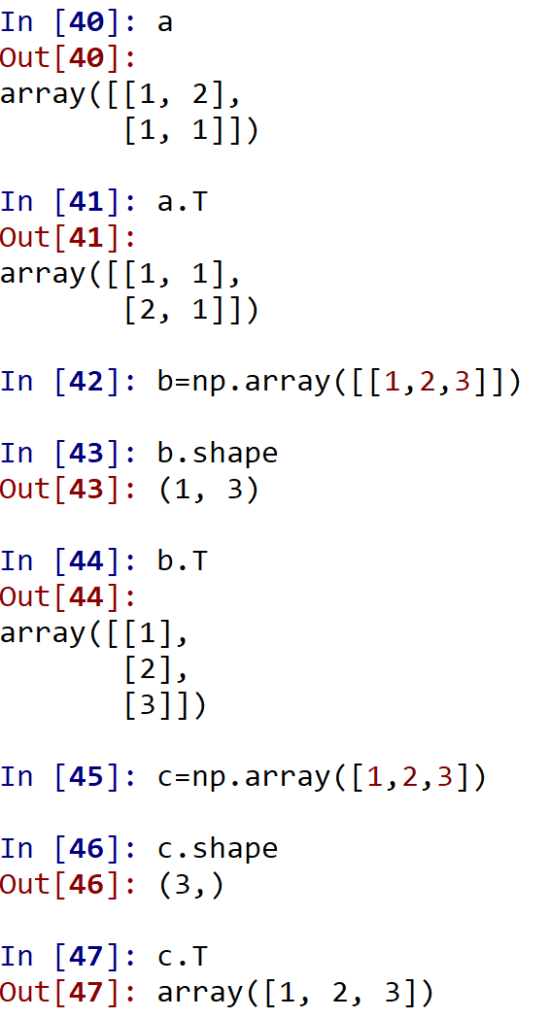
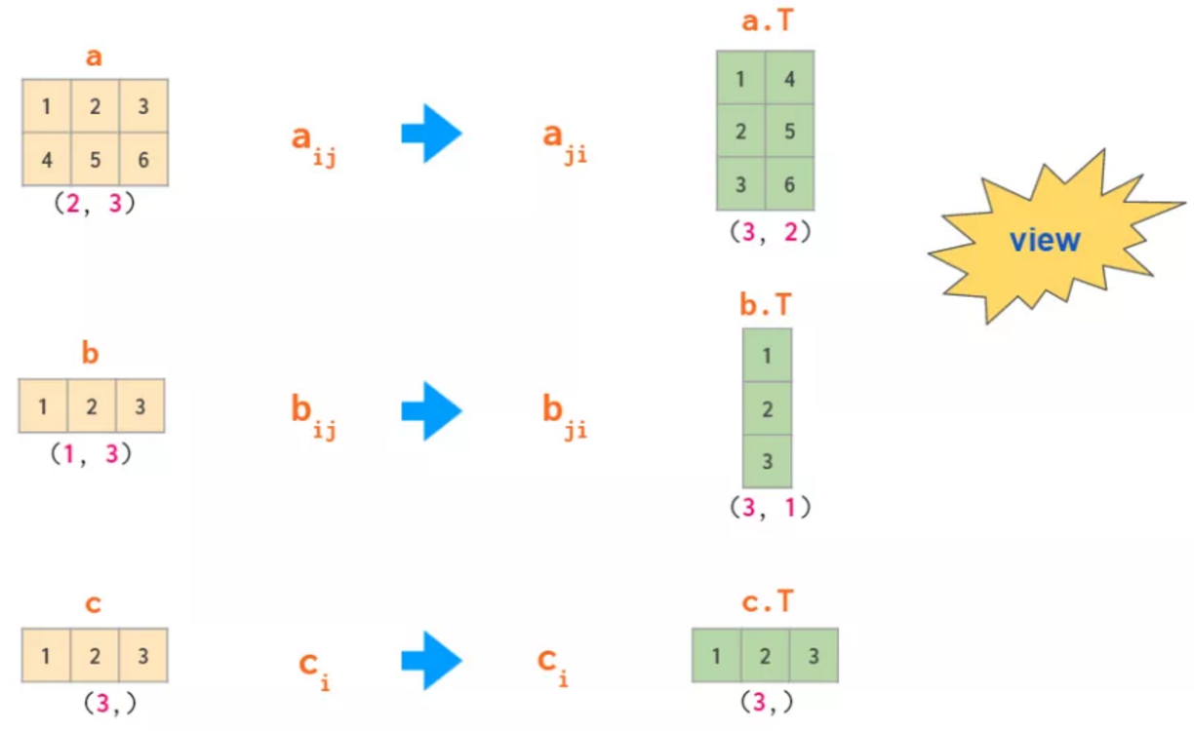
6.1-4 向量与矩阵运算
矩阵表示为二维数组
矩阵的转置(a.T)

Slide 29
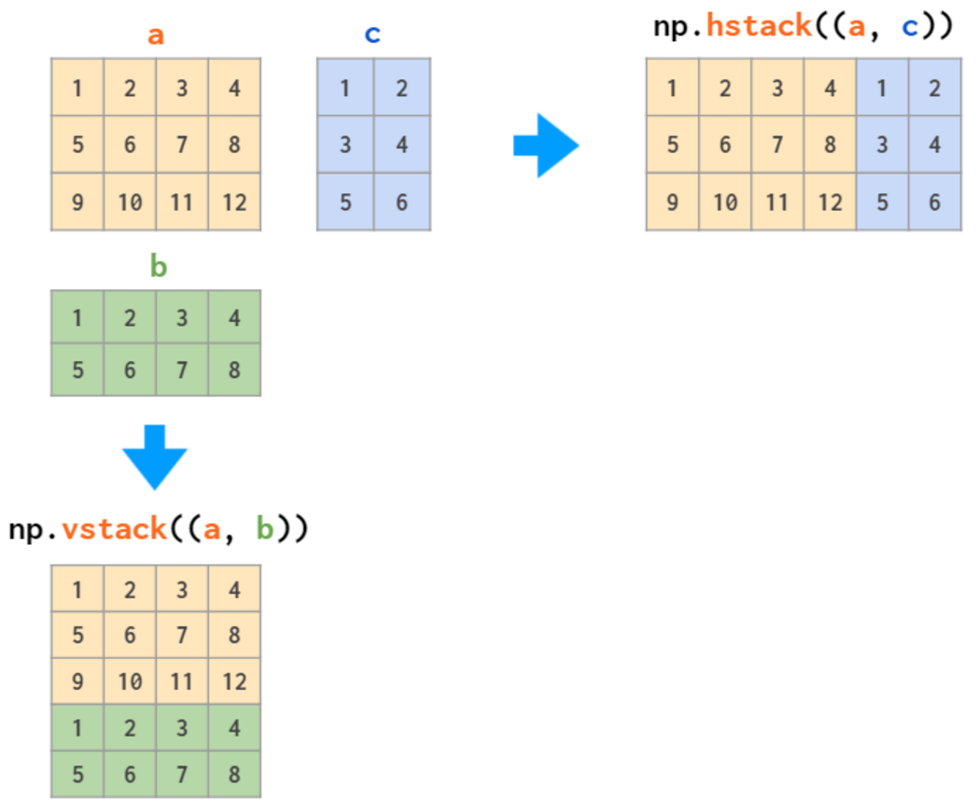
6.1-4 向量与矩阵运算
矩阵表示为二维数组
矩阵的连接操作：vstack()和hstack()

Slide 30
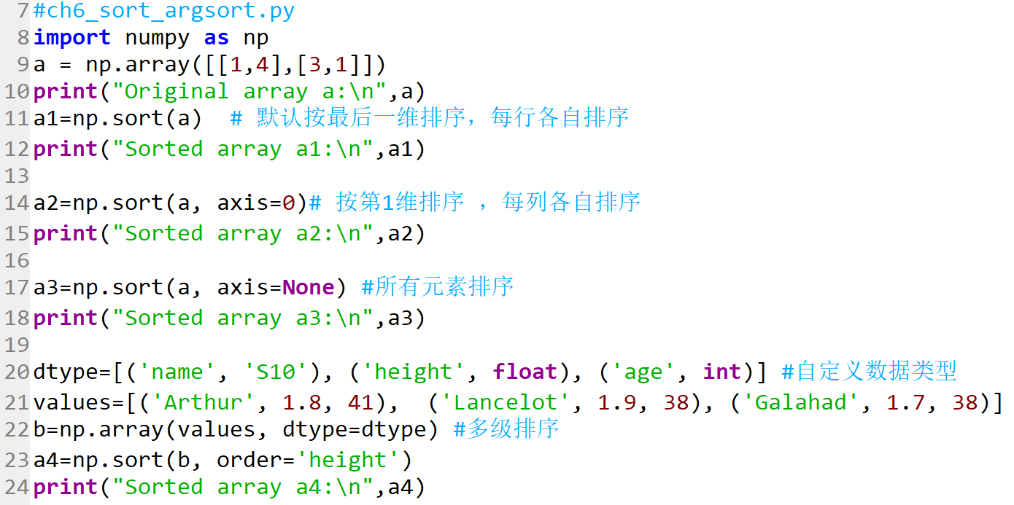
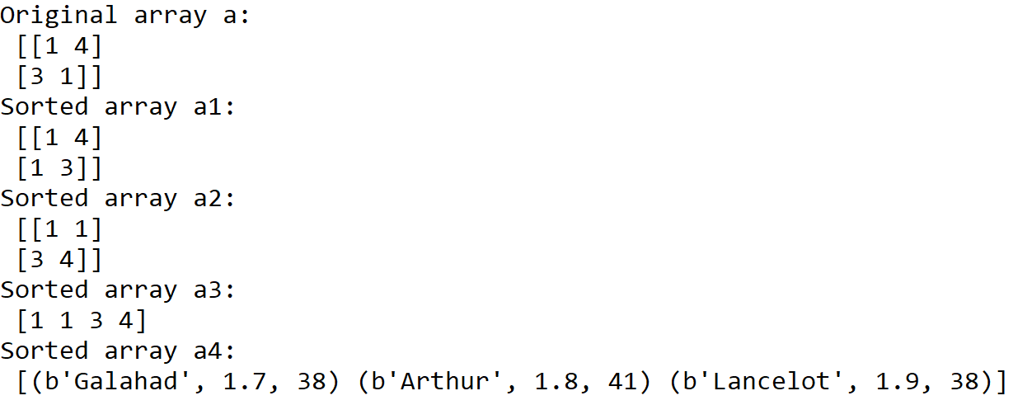
6.1-4 向量与矩阵运算
矩阵表示为二维数组
数据排序sort
np.sort(a, axis=-1, kind='quicksort', order=None)
kind：排序算法，有 ‘quicksort’, ‘mergesort’, ‘heapsort’, ‘stable’

Slide 31
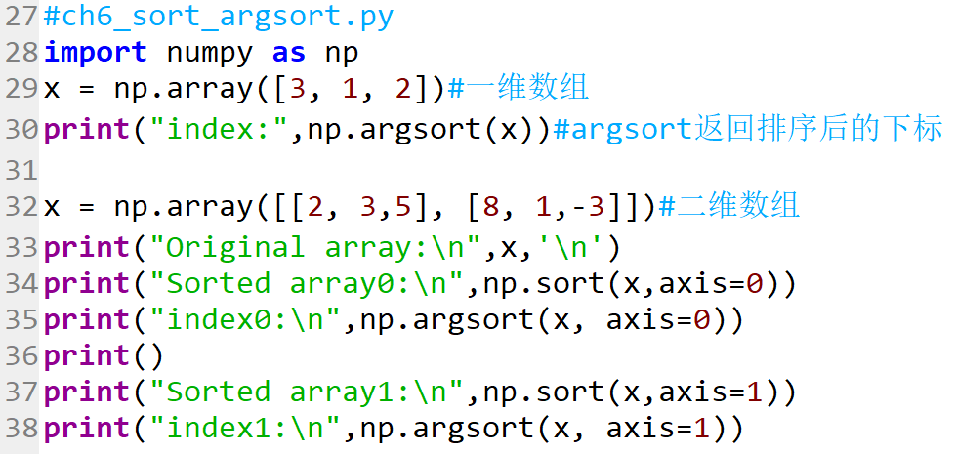
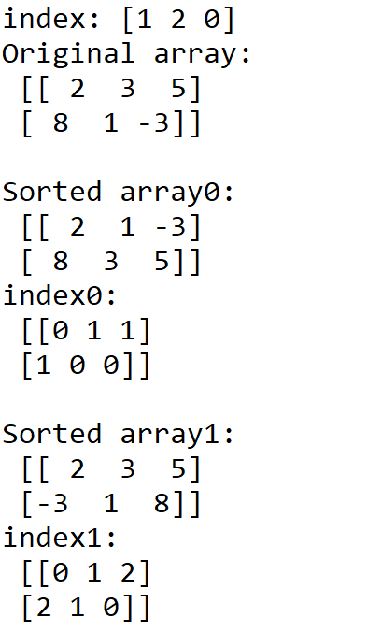
6.1-4 向量与矩阵运算
矩阵表示为二维数组
数据排序argsort
np.argsort(a, axis=-1, kind='quicksort', order=None)

Slide 32
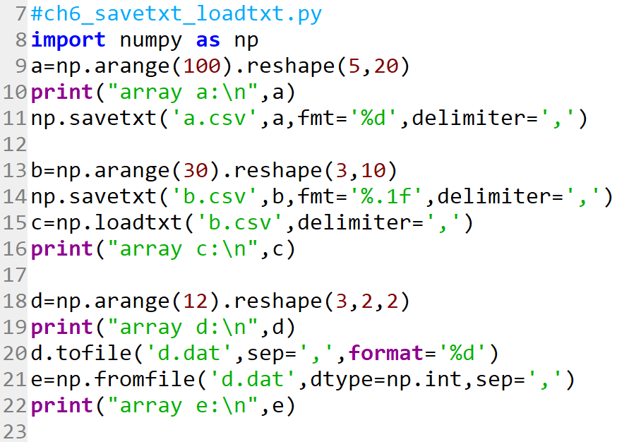
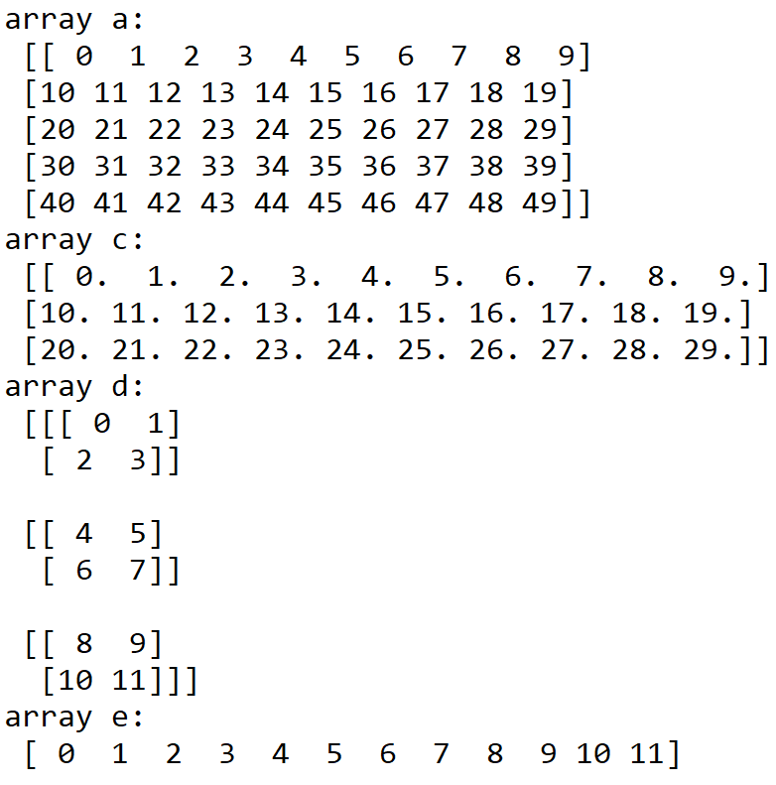
6.1-5 文件数据存取
csv文件存取
np.savetxt(fname, array, fmt='%.18e', delimiter=None)
np.loadtxt(fname, dtype=np.float, delimiter=None, unpack=False)
CSV只能有效存储一维和二维数组，因此np.savetxt() 和np.loadtxt()只能有效存取一维和二维数组
任意维度文件存取
a.tofile(fname, sep='', format='%s’)
np.fromfile(fname, dtype=float, count=‐1, sep=‘’)
a.tofile()和np.fromfile()需要配合使用

Slide 33
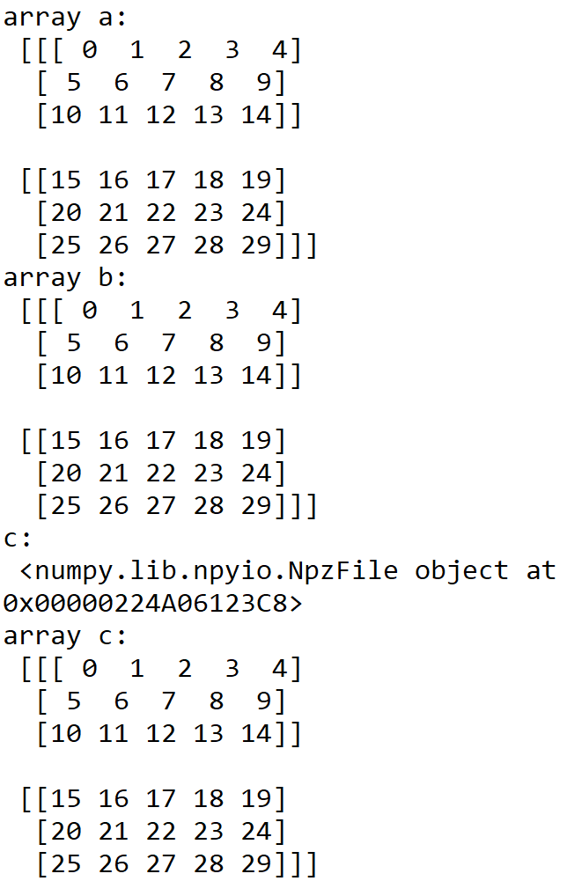


6.1-5 文件数据存取
便捷文件存取
np.save(fname, array)
fname : 文件名，以.npy为扩展名
array : 数组变量
np.savez (fname, *args, **kwds)
fname :压缩文件名，扩展名为.npz，可以同时压缩多个数组至该文件
非关键字参数传递的数组会自动起名为arr_0, arr_1, ...
np.load(fname)
fname : 文件名，以.npy为扩展名，压缩扩展名为.npz
load函数自动识别.npz文件，并且返回一个类似于字典的对象

Slide 34
6.1-6 SciPy
SciPy库建立在 Numpy 库之上，提供了大量科学算法，主要包括以下主题：
特殊函数 (scipy.special)
积分 (scipy.integrate)
最优化 (scipy.optimize)
插值 (scipy.interpolate)
傅立叶变换 (scipy.fft)
信号处理 (scipy.signal)
线性代数 (scipy.linalg)
空间数据 (scipy.spatial)
统计 (scipy.stats)
多维图像处理 (scipy.ndimage)
文件 IO (scipy.io)
官方文档： https://docs.scipy.org/doc/scipy/reference/

Slide 35

6.1-6 SciPy
数值积分scipy.integrate
如何计算半径为1的半圆的面积？其面积应等于PI/2
官方文档：https://docs.scipy.org/doc/scipy/reference/tutorial/integrate.html
Notes:
from scipy import integrate
#定义半圆曲线
def half_circle(x):
return (1-x**2)**0.5
#利用quad函数进行数值积分
pi_half,err = integrate.quad(half_circle, -1, 1)
print "PI value:", pi_half*2

Slide 36




6.1-6 SciPy
线性代数scipy.linalg
官方文档： https://docs.scipy.org/doc/scipy/reference/tutorial/linalg.html
求解线性方程组

Slide 37



6.1-6 Scipy
最优化scipy.optimize
例子：利用最小二乘法进行函数拟合
某次运行结果：

Slide 38

6.2 数据分析pandas包
pandas基于NumPy构建，使数据分析工作变得更快更简单。
pandas两个核心数据结构：
Series：对应于一维的序列
DataFrame：对应于二维的表结构
pandas 约定俗成的导入方法如下： from pandas import Series, DataFrame import pandas as pd
官网： http://pandas.pydata.org/

Slide 39

6.2-1 Series
Series简介
Series是一种类似于一维数组的对象，它由一组数据(各种numpy数据类型)以及一组与之相关的数据标签(即索引)组成。
Series可以看做一个定长的有序字典
Series 对象：
注意到，Series 对象包含两个主要的属性：index 和 values，分别为上例中左右两列。
Notes:
>>> s = Series([1,2,3.0,'abc'])
>>> s

Slide 40

6.2-1 Series
Series 对象（续）：
传给构造器的是一个列表，所以 index 的值是从 0 起递增的整数，如果传入的是一个类字典的键值对结构，就会生成 index-value 对应的 Series；或者在初始化的时候以关键字参数显式指定一个 index 对象：
注意 Series 的 index 和 values 的元素之间虽然存在对应关系，但这与字典的映射不同。index 和 values 实际仍为互相独立的 ndarray 数组，因此 Series 对象的性能完全 ok
Notes:
>>> s = Series(data=[1,3,5,7],index = ['a','b','x','y'])
>>> s
>>> s.index
>>> s.values

Slide 41

6.2-2 DataFrame
DataFrame简介
DataFrame是一个表格型的数据结构，由一组有序的列构成，每列可以是不同的值类 型，不像 ndarray 只能有一个 dtype。
DataFrame既有行索引也有列索引，基本上可以把 DataFrame 看成是共享同一个 index 的 Series 的集合。
DataFrame 的构造方法：
与 Series 类似，只不过可以同时接受多条一维数据源，每一条都会成为单独的一列
Notes:
>>> data = {'state':['Ohino','Ohino','Ohino','Nevada','Nevada'], 'year':[2000,2001,2002,2001,2002], 'pop':[1.5,1.7,3.6,2.4,2.9]}
>>> df = DataFrame(data)
>>> df

Slide 42


6.2-2 DataFrame
DataFrame 的构造方法（续）：
较完整的 DataFrame 构造器参数为： DataFrame(data=None,index=None,coloumns=None)
缺失值由 NaN 补上。看一下 index、columns 和 索引的类型：

Slide 43


6.2-3 对象属性
索引和切片
就像 Numpy，pandas 也支持通过 obj[::] 的方式进行索引和切片，以及通过布尔型数组进行过滤。
不过须要注意，因为 pandas 对象的 index 不限于整数，所以当使用非整数作为切片索引时，它是末端包含的

Slide 44


6.2-3 对象属性
索引和切片（续）
DataFrame 对象的索引方式较特别，因为有两个轴向（双重索引）
DataFrame 对象的标准切片语法为：.ix[::,::]。ix 对象可以接受两套切片，分别为行（axis=0）和列（axis=1）的方向。
而不使用 ix ，直接切的情况 就特殊了：
索引时，选取的是列
切片时，选取的是行

Slide 45

6.2-3 对象属性
索引和切片（续）
使用布尔型数组的情况，注意行与列的不同切法（列切法的 : 不能省）：

Slide 46
6.2-3 对象属性
统计方法
pandas对象拥有一组常用的数学和统计方法。它们大部分都属于约简和汇总统计，用于从Series中提取的个值（如sum或mean)或从DataFrame的行或列中提取一个Series。
描述和汇总统计
方法 说明
count 非NA值的数量
describe 针对Series或各DataFrame列计算汇总统计
min,max 计算最小值和最大值
argmin,argmax 计算能够获取到最小值和最大值的索引位置idxmin,idxmax 计算能够获取到最小值和最大值的索引值
quantile 计算样本的分位数（0到 1）
sum 值的总和

Slide 47
6.2-3 对象属性
统计方法
描述和汇总统计（续）
mean 值的平均数
median 值的算术中位数（50%分位数)
mad 根据平均值计算平均绝对离差
var 样本值的方差
std 样本值的标准差
skew 样本值的偏度（三阶矩）
kurt 样本值的峰度（四阶矩）
cumsum 样本值的累计和
cummin,cummax 样本值的累计最大值和累计最小
cumprod 样本值的累计积
diff 计算一阶差分（对时间序列很有用)
pct_change 计算百分数变化

Slide 48


6.2-3 对象属性
统计方法
例子1：

Slide 49

6.3 数据挖掘sklearn
数据挖掘的定义
简单定义：即从数据中发现知识
略微具体的定义：从大量的数据中挖掘哪些令人感兴趣的、有用的、隐含的、先前未知的和可能有用的模式或知识

Slide 50
6.3 数据挖掘sklearn
数据挖掘三大基本任务
分类预测(Classification and Prediction)：KNN、GNB、Logistic回归、决策树、SVM、线性回归、神经网络等
聚类分析(Clustering Analysis)：k-均值等
关联规则(Association Rule)：Apriori算法等
机器学习是数据挖掘的算法支撑，主要包括三种学习方式：
有监督学习(supervised learning)
无监督学习(unsupervised learning)
强化学习(reinforcement learning)

Slide 51

6.3-1 数据挖掘算法
数据挖掘算法一览表
仅简要介绍KNN、GNB、线性回归以及Logistic回归算法，其余算法自学！

Slide 52

6.3-1 数据挖掘算法
分类器(classifier)的目标
数据挖掘中的分类(classification)任务，是在若干样本数据上，学习到一个模型，然后用这个模型对新数据进行预测（分类）。
分类的目的是获得一个分类函数或分类模型(也常常称作分类器)，该模型能把数据样本映射到某一个给定类别。
如预测明天的天气是晴天、雨天还是阴天？(三分类问题)
每个样本一般由多个元素(数字)表示，则称为多维数据或者多变量数据(Multi-Dimensional/Multivariate Data)，每个变量称为一个特征(Feature)，从而样本一般由一个特征向量(feature vector)表示。
f 的结构可以很丰富

Slide 53

6.3-1 数据挖掘算法
K最近邻(KNN)
就是针对未知类标号的新样例，在已知类标号的训练集中，找出$k$个最相似实例，进行即时分类。
算法特点：
这种方法为局部逼近，复杂度低，不失为一个方法。
这是一种基于示例的学习方法
事先不给出学习模型，所以把它称作是一种懒惰的(lazy)或基于要求的学习方法。

Slide 54






6.3-1 数据挖掘算法 k-最近邻算法
(1) 给定 $N$个已知类别样本集$D$
(2) 输入未知类别样本$x$
(3) 计算$x$到$xiD，(i=1,2,…,N)$的距离$di(x)$
C₂
C₁
(4) 找出$x$的$k$个最近邻元$Xk=\{x_{i}, i=1,2,…,k\}$
(6) 判$xC2$
(5) 若$k=7$，看$Xk$中属于哪一类的样本最多？$k1=3<k2=4$

Slide 55



6.3-1 数据挖掘算法
朴素贝叶斯方法
贝叶斯公式：
$H$ : 是一个假设， 如假设$X$属于类$C$。
$X$ : 为未标注测试样本，表示为一个特征向量，但不知属于哪类，要确定其类。
什么是朴素贝叶斯？
给定样本的类标号，假定属性值相互条件独立，即属性间不存在依赖关系，即
例如，$P(收入低,是学生, 信用良好|买电脑)=P(收入低|买电脑)∗P(是学生|买电脑)∗P(信用良好|买电脑)$
$$P(H|X)=\frac{P(XH)}{P(X)}=\frac{P(X|H)P(H)}{P(X)}$$
$$P(X|C_{i})=\prod_{k=1}^{n}{P(x_{k}}|C_{i})$$

Slide 56



例子：朴素贝叶斯分类
未标注（待预测）样本具有属性：收入低、是学生、信用良好，属于哪个类？
记$X=(收入低,是学生, 信用良好)$
根据贝叶斯公式， 问题相当于比较下列两个式子的大小：
收入 | 是否 学生 | 信用 状况 | 买电脑？
高 | 否 | 良好 | 否
高 | 是 | 良好 | 是
中 | 是 | 良好 | 是
低 | 是 | 良好 | 是
低 | 否 | 良好 | 否
低 | 否 | 良好 | 否
中 | 否 | 良好 | 否
低 | 是 | 良好 | ？
$$P(C_{i}|X)=\frac{P(X|C_{i})P(C_{i})}{P(X)}$$
$P(X|买电脑) ∗P (买电脑)$？
$P(X|不买电脑)∗P(不买电脑)$？

Slide 57

例子：朴素贝叶斯分类
收入 | 是否 学生 | 信用 状况 | 买电脑？
高 | 否 | 良好 | 否
高 | 是 | 良好 | 是
中 | 是 | 良好 | 是
低 | 是 | 良好 | 是
低 | 否 | 良好 | 否
低 | 否 | 良好 | 否
中 | 否 | 良好 | 否
低 | 是 | 良好 | ？
先计算类别的先验概率：
$P(买电脑)=3/$7
$P(不买电脑)=4/7$
类条件下$X$的后验概率：
$P(X|买电脑)=P(收入低|买电脑) ∗P(是学生|买电脑)∗P(信用良好|买电脑) =(1/3)∗(3/3)∗(3/3)=1/3$
$P(X|不买电脑)= P(收入低|不买电脑)∗P(是学生|不买电脑)∗P(信用良好|不买电脑)=(2/4)∗(0/4)∗(4/4)=0$
后验概率的比较：
P(X|买电脑) *P (买电脑) =3/7*1/3=1/7
P(X|不买电脑)* P(不买电脑) =4/7*0=0
因此P(买电脑|X)> P(不买电脑|X)，预测X是会买电脑的

Slide 58


6.3-1 数据挖掘算法
高斯朴素贝叶斯方法GNB
如果一个特征取离散值，则$P(xk|Ci)=|Sik|/|Si|$，$Si$为$Ci$类的样本集，$Sik$为$Si$中特征取$xk$的样本集
如果是连续值特征，则通常假定该属性服从高斯分布，即 其中 $μ_{c_{i}},σ_{c_{i}}$ 分别为$Ci$类的样本集$Si$中特征的平均值与标准差。
$$P(x_{k}|C_{i})=g(x_{k},μ_{c_{i}},σ_{c_{i}})=\frac{1}{\sqrt{2πσ_{c_{i}}}}e\frac{(x_{k}−μ_{c_{i}})}{2σ_{c_{i}}^{2}}$$
Gaussian naïve Bayes

Slide 59


6.3-1 数据挖掘算法
分类(classification)：把样本分配到若干类之一(离散标记)
回归(regression)：研究分析因变量随自变量变化的关系形式，建立变量之间的方程
(实值)预测：将回归方程作为模型，根据自变量在预测期的数量变化来预测因变量值
线性回归
非线性回归

Slide 60


6.3-1 数据挖掘算法
多元线性回归模型
回归$模型：Y=w_{1}x_{1}+w_{2}x_{2}+…+w_{m}x_{m}+b+e$
记$x_{i}={(x_{1}^{\left(i\right)},x_{2}^{\left(i\right)},…,x_{m}^{\left(i\right)},1)}^{T}$为数据集中第i条数据。 设$ω={(w_{1},w_{2},…,w_{m},b)}^{T}$ 为拟合函数的待定参数(权重系数+截距)
拟合函数可以简记为：$f\left(x_{i};ω\right)=ω^{T}x_{i}$
代价函数（cost function）

Slide 61


6.3-1 数据挖掘算法
代价函数(续)
优化目标：让代价函数最小
最小二乘法

Slide 62

6.3-1 数据挖掘算法
线性回归
${z=θ}_{0}+θ_{1}x_{1}+θ_{2}x_{2}+…+θ_{n}x_{n}=θ^{T}x$
其中$θ={(θ_{0},θ_{1},θ_{2},…,θ_{n})}^{T}, x={(1,x_{1},x_{2},…,x_{n})}^{T}$
logistic回归
基于线性回归，是一种广义线性回归模型
正样本概率：$P(y=1|x;θ){=h}_{θ}\left(x\right)=\frac{1}{1+e^{−z}}=\frac{1}{1+e^{−θ^{T}x}}$
负样本概率：$P(y=0|x;θ)$=$1− P(y=1|x;θ)$
其中$f\left(z\right)=\frac{1}{1+e^{−z}}$称为sigmoid函数
logistic回归是一种分类算法，而线性回归是一种实值预测(回归)方法。
可以看出， logistic regression算法是将线性函数的结果映射到了sigmoid函数中。
参数学习：极大似然估计

Slide 63

6.3-2 模型评估
建立的分类模型好不好？该如何评估？
二分类问题中的混淆矩阵(Confusion matrix)
二分类问题
真阳性(True Positive, TP)： 实际为阳性 预测为阳性
真阴性(True Negative, TN)：实际为阴性 预测为阴性
假阳性(False Positive, FP)： 实际为阴性 预测为阳性
假阴性(False Negative, FN)：实际为阳性 预测为阴性
混淆矩阵

Slide 64

6.3-2 模型评估
评估分类模型的性能指标
灵敏度(Sensitivity)：也称查全率(Recall) $Sn=TP/(TP+FN)$
特异度(Specificity): Sp=$TN/(TN+FP)$
精度(Precision): $Precisioin=TP/(TP+FP)$
准确率(Accuracy): $Acc=(TP+TN)/(TP+TN+FN+FP)$
F1 score=$2∗Precision∗Recall/(Precision+Recall)$
ROC曲线下方的面积AUC(area under curve)也可以用来评估分类模型的预测性能

Slide 65

6.3-2 模型评估
评估方法
留出法(hold out): 直接将数据集D划分为两个互斥的集合，其中一个集合作为训练集S,另一个作为测试集T。
交叉验证法(cross validation): 也称为K折交叉验证(K-fold cross validation)
准备好训练集，随机分成K等份，即K个子集；一般情况，K=5或10.
将其中1个子集作为测试集，其余K-1个子集合并作为训练集。每个子集均作为测试集一次，如此交叉验证重复K次，平均K次结果最终得到一个单一估测。
留一法(leave-one-out): 特殊的交叉验证法，即K=N(样本总量)
自助法(boostrap)
给定N个样本的数据集D, 每次从D中随机挑选一个样本，将其放入D’,然后再放回数据集D，使得样本在下次采样时仍有可能被采到,这个过程重复执行N次后，就会得到包含N个数据样本的集合D’。
此过程称为自助采样，且初始数据集D中约有36.8%的样本未出现在样本数据集D’中，于是可用D’用作训练集，D\D’用作测试集（36.8%的样本）。

Slide 66

6.3-3 数据挖掘平台sklearn
sklearn简介
scikit-learn(简称sklearn)是机器学习中常用的第三方模块，封装了常用的机器学习方法，包括：
回归(Regression)
分类(Classfication)
聚类(Clustering)
降维(Dimensionality Reduction)
sklearn具有以下特点：
简单高效的数据挖掘和数据分析工具
让每个人能够在复杂环境中重复使用
建立NumPy、Scipy、MatPlotLib之上
官网：https://scikit-learn.org/stable/
英文文档：https://scikit-learn.org/stable/user_guide.html
API： https://scikit-learn.org/stable/modules/classes.html
中文文档：https://www.scikitlearn.com.cn/

Slide 67






6.3-4 sklearn中的分类器
分类器简单实例
KNN
GNB
LogR

Slide 68
6.3-4 sklearn中的分类器
sklearn分类器实战通用步骤
1.准备好训练数据集，包括样本特征数据X及其对应的标签数据y
2.导入分类算法对应的Python类，创建一个分类器实例clf
3.训练模型：clf.fit(X,y)
4.预测新样本数据testX：clf.predict(testX) 或 clf.predict_prob(testX)
5.计算各种性能指标(需要知道testX的标签)，评估模型好坏。
Sensitivity or Recall
Specificity
Precision
Accuracy
F1 score
AUC

Slide 69
6.3-4 sklearn中的分类器
sklearn中分类器的Python类
K最近邻KNN
from sklearn.neighbors import KNeighborsClassifier
高斯朴素贝叶斯GNB
from sklearn.naive_bayes import GaussianNB
Logistic回归LogR
from sklearn.linear_model import LogisticRegression
决策树DT
from sklearn.tree import DecisionTreeClassifier
随机森林RF
from sklearn.ensemble import RandomForestClassifier
梯度提升决策树GBDT
from sklearn.ensemble import GradientBoostingClassifier
支持向量机SVM
from sklearn.svm import SVC
神经网络NN：多层感知器MLP
from sklearn.neural_network import MLPClassifier
详情参考sklearn API：https://scikit-learn.org/stable/modules/classes.html

Slide 70


6.3-4 sklearn中的分类器
分类案例：澳大利亚银行客户的信用评级
数据集：包括690位客户的信用数据，最后1列为标签0或1
hold out评估方式：随机选择600位客户数据(AustralianCredit_train600.txt)作为训练集，其余90位客户数据(AustralianCredit_test90.txt)为测试集

Slide 71



6.3-4 sklearn中的分类器
分类案例 (续)

Slide 72

6.3-5 sklearn中的回归方法
线性回归

Slide 73



6.3-5 sklearn中的回归方法
线性回归实例
仅考虑1个特征

Slide 74


6.3-5 sklearn中的回归方法
线性回归实例
考虑全部10个特征

Slide 75

6.3-5 sklearn中的回归方法
sklearn回归方法一览表

Slide 76
6.3-6 模型的保存与应用
Pickle模块应用

Slide 77

6.4 绘图库Matplotlib
matplotlib 是python最著名的绘图库，它提供了一整套和matlab相似的命令API，十分适合交互式地进行制图。而且也可以方便地将它作为绘图控件，嵌入GUI应用程序中。
文档相当完备，见官网：http://matplotlib.org/

Slide 78


6.4-1 快速绘图
快速绘图
matplotlib的pyplot子库提供了和matlab类似的绘图API，方便用户快速绘制2D图表。
matplotlib还提供pylab模块，包括许多numpy和pyplot中常用函数，方便快速进行计算绘图，可用于IPython中的快速交互式使用。
实例：

Slide 79
6.4-1 快速绘图
plot函数的调用方式很灵活，用关键字参数指定各种属性：
label : 给所绘制的曲线一个名字，此名字在图示(legend)中显示。只要在字符串前后添加''$''符号，matplotlib就会使用其内嵌的latex引擎绘制的数学公式。
color : 指定曲线的颜色
linewidth : 指定曲线的宽度
xlabel / ylabel : 设置X轴/Y轴的文字
title : 设置图表的标题
xlim/ylim : 设置X轴/Y轴的范围
legend : 显示图例

Slide 80
6.4-2 绘图函数
常见绘图函数:
plot( )：折线图
scatter( ): 散列图
bar( )：柱状图
hist( ): 直方图
pie( ): 饼图
contour( )：等值线图

Slide 81


6.4-2 绘图函数
散列图
scatter()的前两个参数是数组，分别指定每个点的X轴和Y轴的坐标。s参数指定点的大 小，值和点的面积成正比。c参数指定每个点的颜色，可以是数值或数组。marker参数设置点的形状。通过alpha参数设置点的透明度，通过lw参数设置线宽。 facecolors参数为“none”时，表示散列点没有填充色。

Slide 82


6.4-2 绘图函数
柱状图
柱状图用其每根柱子的长度表示值的大小，它们通常用来比较两组或多组值。下
面的程序从文件中读入中国人口的年龄分布数据,并使用柱状图比较男性和女性的年龄分布。
调用bar()绘制男性人口分布的柱状图。bar()的第二个参数为每根柱子的高度，第三个参数指定所有柱子的宽度。当第三个参数为序列时，可以为每根柱子指定宽度。

Slide 83


6.4-2 绘图函数
直方图：hist( )
Notes:
代码来源: https://matplotlib.org/stable/gallery/statistics/histogram_features.html

Slide 84


6.4-2 绘图函数
饼图：pie()
参数explode表示将某部分暴突出来
Notes:
import matplotlib.pyplot as plt
# The slices will be ordered and plotted counter-clockwise.
labels = 'Frogs', 'Hogs', 'Dogs', 'Logs'
sizes = [15, 30, 45, 10]
colors = ['yellowgreen', 'gold', 'lightskyblue', 'lightcoral']
explode = (0, 0.1, 0, 0) #only "explode" the 2nd slice (i.e. 'Hogs')
plt.pie(sizes, explode=explode, labels=labels, colors=colors,
autopct='%1.1f%%', shadow=True, startangle=90)
# Set aspect ratio to be equal so that pie is drawn as a circle.
plt.axis('equal')
plt.show()

Slide 85


6.4-3 绘制多个子图
subplot绘制多个子图：
在matplotlib下，一个Figure对象可以包含多个子图（Axes），可以使用subplot()快速绘制，格式如下： subplot(numRows, numCols, plotNum)
图表的整个绘图区域被分成numRows行和numCols列，plotNum参数指定创建的Axes对象所在的区域。
如果numRows ＝ 3，numCols ＝ 2，那整个绘制图表样式为3X2的图片区域。这时，当plotNum ＝ 1时，第一行第一列的子图
Notes:
import matplotlib.pyplot as plt
import numpy as np
def f(t):
return np.exp(-t) * np.cos(2 * np.pi * t)
t1 = np.arange(0, 5, 0.1)
t2 = np.arange(0, 5, 0.02)
plt.figure(12)
plt.subplot(221)
plt.plot(t1, f(t1), 'bo', t2, f(t2), 'r--')
plt.subplot(222)
plt.plot(t2, np.cos(2 * np.pi * t2), 'r--')
plt.subplot(212)
plt.plot([1, 2, 3, 4], [1, 4, 9, 16])
plt.show()

